Slide 1

INTERNET DE LAS COSAS
Antel y su Red – Plataforma de base

Slide 2
Banda Ancha
Conexiones de Internet c/100 hogares

Slide 3
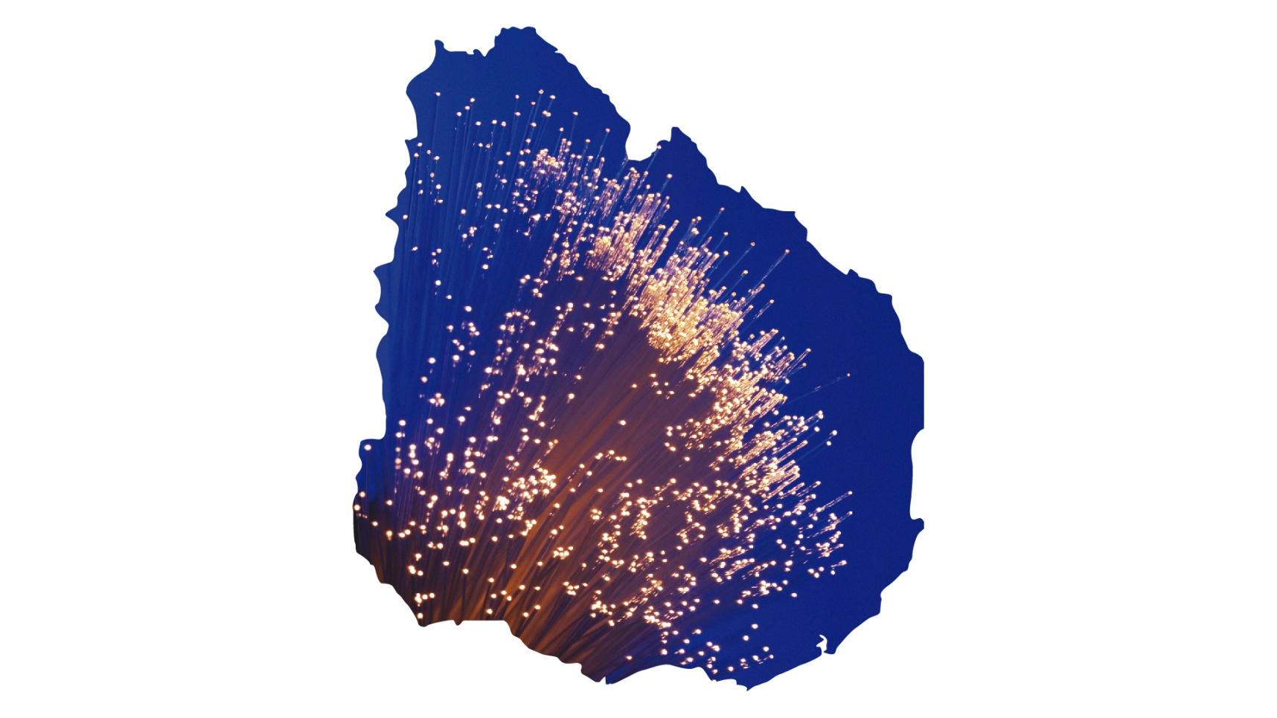
El País de la Fibra Óptica al Hogar

Slide 5
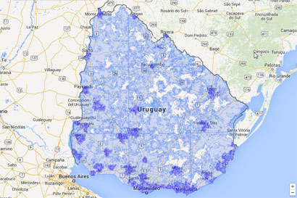
Banda Ancha
Cobertura Servicio Móvil 3G/LTE

Slide 6
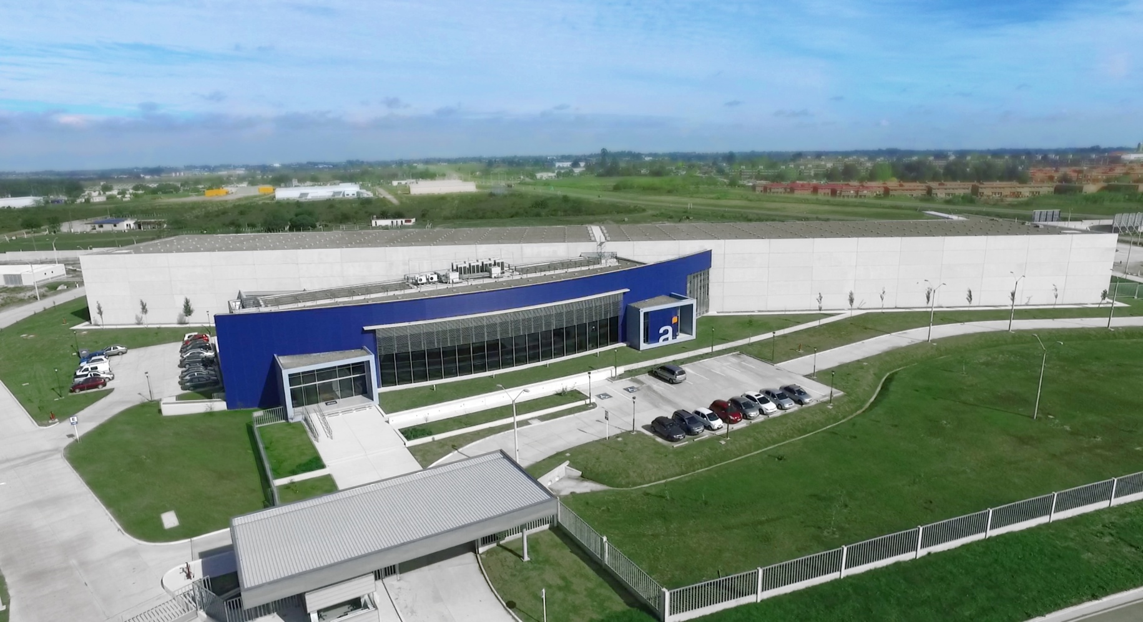
Data Center Internacional
Ing. J.L. Massera

Slide 7
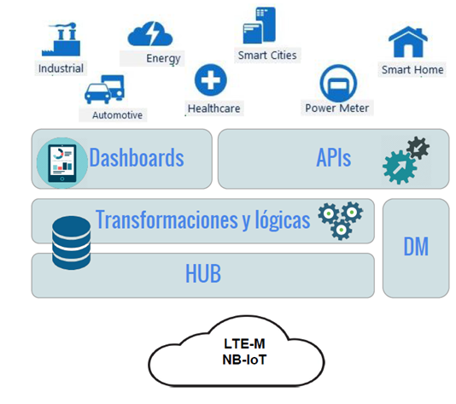
Evolución hacia una Plataforma de Servicios IoT

Slide 8

Muchas gracias

